Slide 1
רבייה בעולם החי והצומח

Slide 2
רבייה בעולם החי והצומח
רבייה אל-זוויגית
)אל-מינית(
רבייה זוויגית
)מינית(

Slide 4
מיטוזה — הבסיס התאי של רבייה אל־זוויגית ושל גדילה
שני תהליכים מרכזיים בחייהם של אורגניזמים רב־תאיים מבוססים על תהליך המיטוזה:
גדילה — תוספת של תאים לגופם
רבייה אל־זוויגית — תוספת של פרטים לאוכלוסייה. באורגניזמים חד־תאיים חלוקת תא משמעותה רבייה, שכן כל תא הוא אורגניזם עצמאי.

Slide 5
תהליך המיטוזה
במהלך המיטוזה, הגרעין שמכיל כמות כפולה של חומר תורשתי מתחלק בצורה מדויקת לשני גרעינים שכל אחד מהם זהה לגרעין לפני שהוכפל בו החומר התורשתי (גם הציטופלסמה עם האברונים שבה מתחלקת בין שני תאי הבת).

Slide 6
ִמיטֹוזָה היא חלוקת גרעין שבעקבותיה מתקבלים מתא אחד שני תאי־בת זהים זה לזה מבחינת החומר התורשתי וזהים לתא האם שממנו נוצרו.

Slide 7
רבייה אל-זוויגית (אל-מינית)

Slide 8
חלוקת התא לשניים – אמבה תא היצור מתחלק לשניים בתהליך המיטוזה

Slide 9
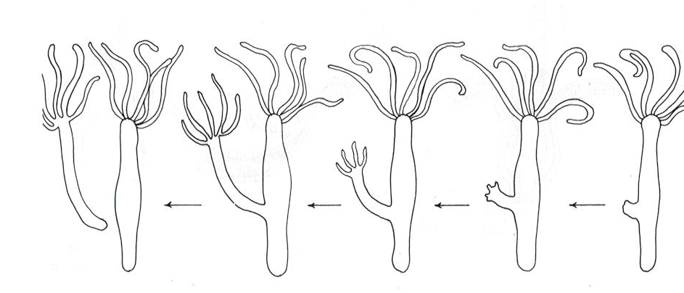
הנצה – הידרה נוצר "ניצן" מהדופן, הניצן מתפתח להידרה קטנה, הניתקת בבוא הזמן והופכת ליצור עצמאי

Slide 10
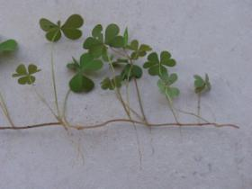
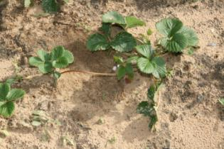
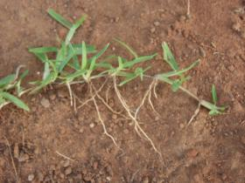
דרכי רבייה אל־זוויגית בצמחים: שלוחות
במהלך רבייה אל־זוויגית ביצורים רב־תאיים, חלק מגופו של פרט אחד נפרד ממנו ומתפתח ליצור חדש הזהה לחלוטין מבחינה גנטית להורה, שיכול להמשיך לחיות באופן עצמאי.
דוגמאות לדרכים שונות של רבייה אל־זוויגית בצמחים:
1. שלוחות
יש צמחים שגבעוליהם אופקיים וגדלים לצדדים במקביל לקרקע. לאורכן של שלוחות אלו צומחים ניצנים המתפתחים לצמחים נוספים שמתנתקים מן השלוחה וגדלים בתור צמחים עצמאיים.
לדוגמה: מינים שונים של דשא, תות שדה, פטל, חמציץ.
שלוחות של חמציץ
שלוחות של תות שדה
שלוחות של דשא
© ד"ר נורית קינן

Slide 11
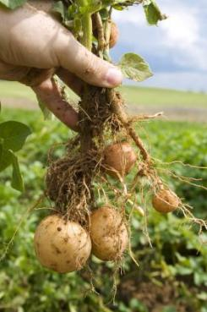
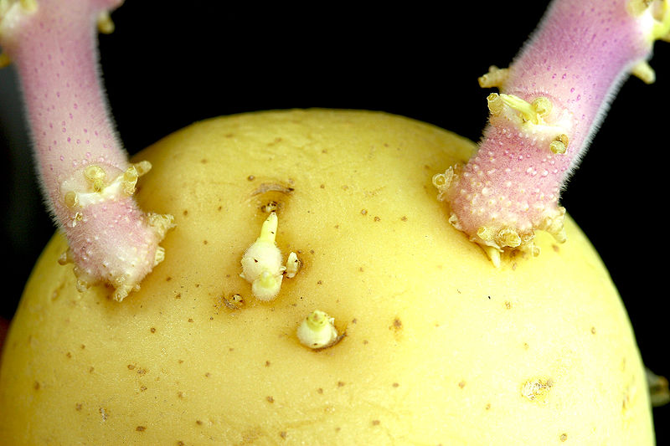
דרכי רבייה אל־זוויגית בצמחים: פקעות ובצלים
דוגמאות לדרכים שונות של רבייה אל־זוויגית בצמחים:
2. פקעות ובצלים
יש צמחים בעלי פקעות. אלו הם גבעולים מעובים או שורשים מעובים ובהם ניצנים שמתפתחים לשורשים, לגבעולים ולעלים. כל צמח מצמיח כמה פקעות, שכל אחת מהן יכולה לגדול לצמח צאצא נפרד. לדוגמה: תפוח אדמה, נוריות.
לצמחים אחרים יש בצל בתוך האדמה, ובצלים קטנים מתפתחים צמוד אליו. הבצלצלים האלה מתנתקים מן הצמח הבוגר ומתפתחים בתור צמחים עצמאיים.
לדוגמה: חצב, נרקיס, יקינתון, שום, בצל הגינה.
Photo: Sanjay ach, Wikimedia commons (CC BY-SA 3.0)
נצרונים שמקורם מן הניצנים שהתפתחו על תפוח האדמה.
הנצרונים יתפתחו לצמחים שלמים.
© istockphoto.com/ kryczka
פקעות תפוח אדמה

Slide 12
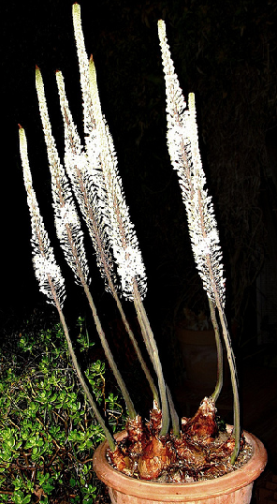
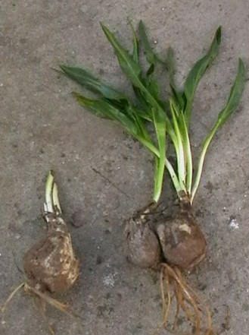
דרכי רבייה אל־זוויגית בצמחים: פקעות ובצלים
©Photo: Seán A. O'Hara at flickr
Photo: Lucien Mahin (Wikimedia commons) ©
"משפחת" חצבים שמקורה בבצל אחד, שממנו
התפתחו עוד בצלים שנשארו צמודים אליו
בצל חצב ובצל נוסף שהתפתח ממנו

Slide 13
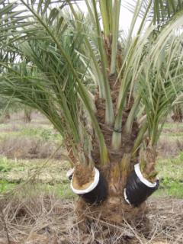
דרכי רבייה אל־זוויגית בצמחים: ייחורים
ייחורים
בחקלאות נעשה שימוש נרחב ברבייה אל־זוויגית: אחת משיטות הריבוי הנפוצות של צמחים היא בעזרת ייחורים.
ייחור הוא חלק שנותק מן הצמח הבוגר ובתנאים מתאימים
מסוגל להצמיח שורשים, ענפים ועלים, ולהתפתח לצמח חדש ועצמאי.
לדוגמה: אפשר להרבות עצי פרי (כמו בננה ותמר) בעזרת ייחורים, וכך לטעת מטעים שלמים של עצים בעלי תכונות תורשתיות זהות.
ייחורים של תמר

Slide 14
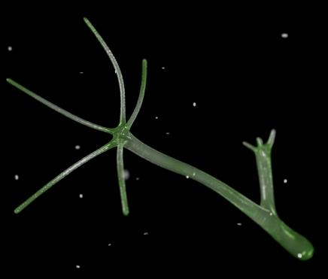
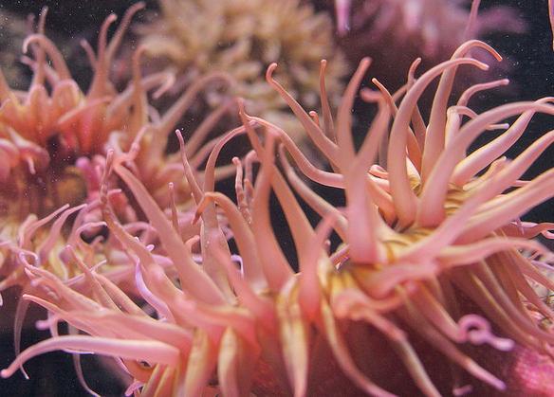
רבייה אל־זוויגית בבעלי חיים רב תאיים: הנצה
הידרה עם ניצן המתפתח להידרה צעירה
ההידרה, מקבוצת חסרי החוליות, חיה
במים מתוקים וגודלה נע בין 1–20 מילימטרים.
ההידרה מתרבה ברבייה אל־זוויגית בדרך של
הנצה: התאים שמתחלקים יוצרים ניצן המתבלט
מגופה של ההידרה. הניצן גדל ומתפתח להידרה
צעירה, אשר ניתקת מגוף ההורה וממשיכה
לחיות בתור יצור עצמאי.
גם אלמוגים מתרבים בהנצה, אך הצאצא שנוצר
אינו מתנתק מגוף ה"אם" וכך, דרך הנצות
חוזרות ונשנות, נוצרת מושבת אלמוגים.
© istockphoto.com/ luismmolina
© Photo: Ryan Poplin at flickr (CC BY-SA 2.0)

Slide 15
רבייה זוויגית (מינית)

Slide 16
רבייה זוויגית - כללי
נקבה
זכר
תא מין נקבי
תא מין זכרי
הפריה
תא ביצה מופרה (זיגוטה)
צאצא

Slide 17
רבייה זוויגית בצמחים
נקבה
זכר
ביצית
גרגר אבקה
הפריה
תא ביצה מופרה (זיגוטה)
צאצא

Slide 18
אברי המין בפרח

Slide 19
גרגרי אבקה

Slide 20
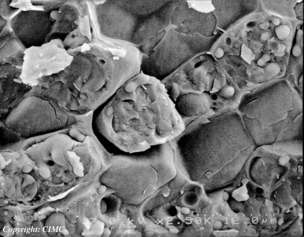
ביצית

Slide 21
האבקה על-ידי רוח

Slide 22
פרחים המואבקים על-ידי בעלי-חיים

Slide 28
גרגר האבקה והנחשון המתפתח ממנו

Slide 29
הפצת פירות וזרעים
הצמח
מים
בעלי חיים
רוח
בתוך גוף
בעלי החיים
על גוף
בעלי החיים

Slide 30
הפצת פירות וזרעים באמצעות הרוח

Slide 37
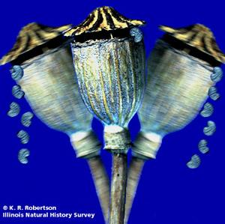

Slide 38
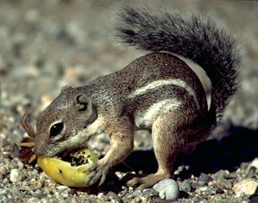
הפצת פירות וזרעים באמצעות בעלי-חיים

Slide 39
בתוך גופם של בעלי חיים

Slide 43
על גופם של בעלי חיים

Slide 44
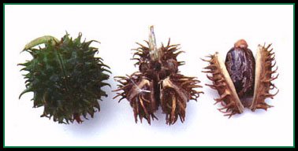

Slide 46
פירות המפיצים את עצמם

Slide 48
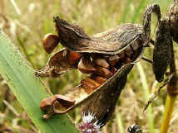

Slide 49
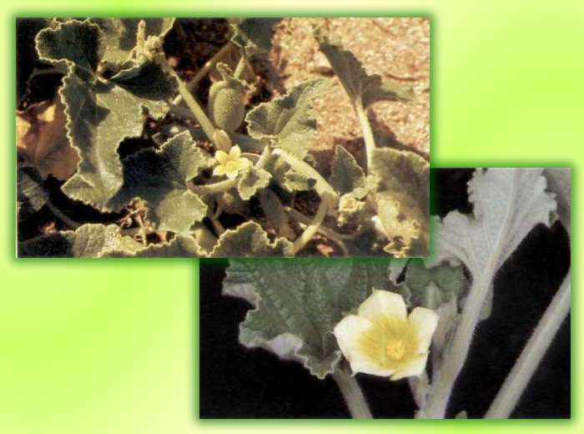

Slide 52
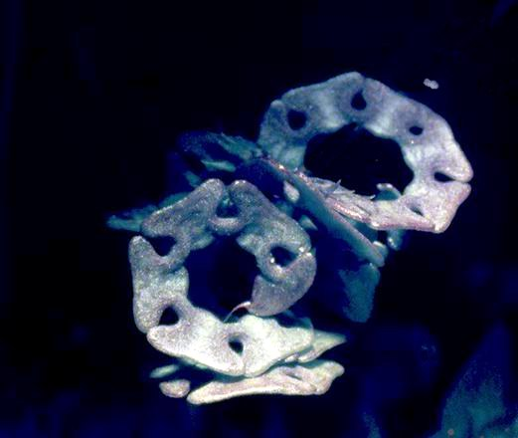
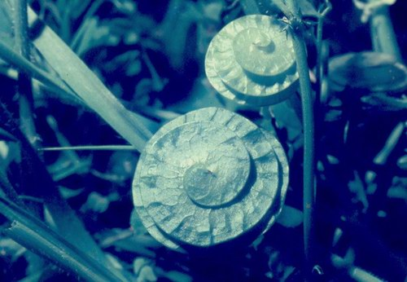
זרעים של "פרסת הסוס", וכל מילה מיותרת
הקיץ הוא עונת ההבשלה... הפרחים שפרחו באביב – קמלו, ועתה מופיעים הפירות והזרעים. הביצים שהוטלו – הפכו לגוזלים, שעכשיו כבר פורחים מן הקן, ויוצאים לעצמאות...
אז שוב אתם מוזמנים לצאת לטבע, ולראות את המהפך שקורה בו, שלב אחר שלב
זירעי "אספסת עדשתית"

Slide 53
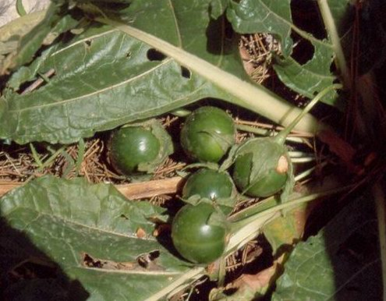
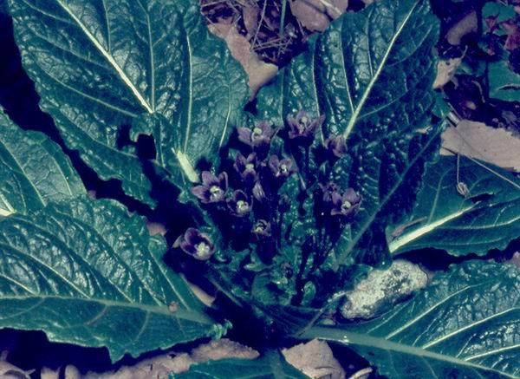
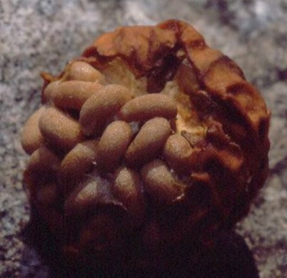
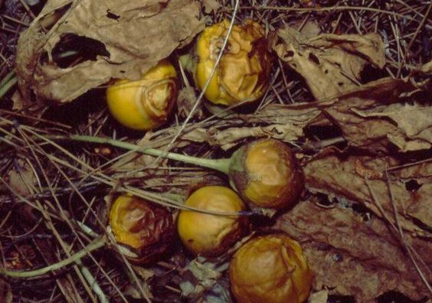
הפרחים הופרו והפכו לפירות
פריחת ה"דודא הרפואי"
הבה נעקב אחרי צמח אחד – הדודאים, שעובר תוך ארבעה חדשים לערך, את כל הדרך – מפרח נותן ריח – לזרע בשל
וכך ניראה הפרי הבשל, לאחר התבקעותו, כשהזרעים נפוצים לכל עבר, ומוכנים להמשך...
הפירות הבשילו, ובתוכם הזרעים

Slide 54
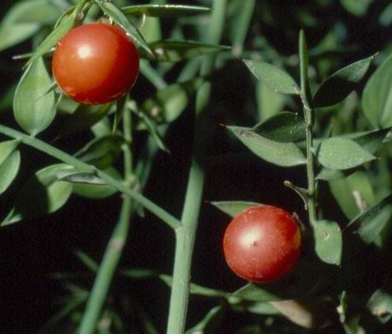
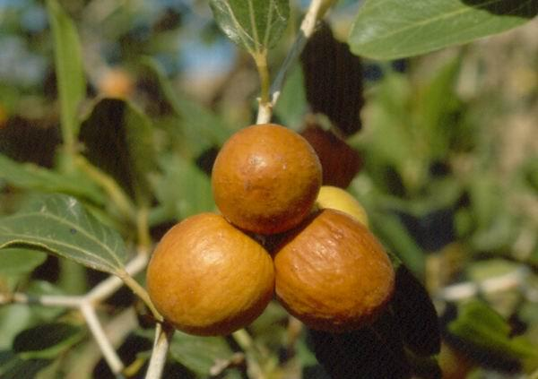
פירותיה היפהפיים של "עצבונית החורש"
פרי עץ השיזף – הלא הוא ה"דום"

Slide 55
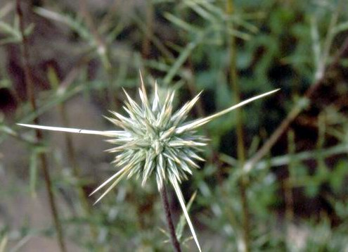
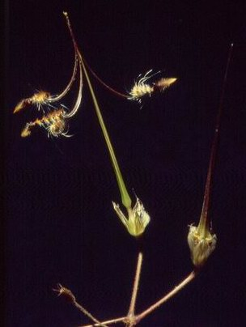
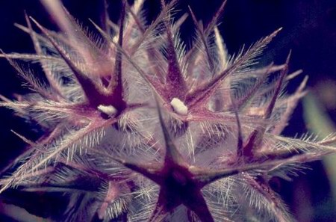
הטבע דואג לתושביו, וכל מין מוצא את הדרך להפיץ את זרעיו, ולדאוג לדור ההמשך... יש מי שעושה זאת בעזרת קוצים, או שערות שנידבקות, וישנן גם שיטות אחרות...
קיפודן בלנש
מקור החסידה
תלתן כוכבני

Slide 56
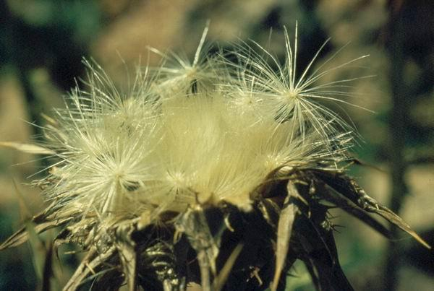
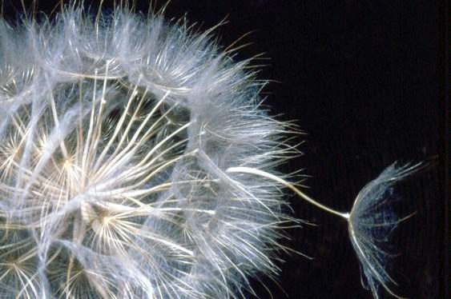
השימוש ברוח להפצת הזרעים, הוא מן הנפוצים ביותר, וחלק ניכר מן הצמחים "מדביקים" לזרעיהם "מצנחים", ובעזרתם דואגים לשלחם לכל עבר...
למעלה – תפרחת עם זרעי "ברקן"
ומשמאל – רגע הנטישה של אחד מזרעי "זקן הסב"

